Slide 1
호텔 관리 사이트
김경현

Slide 2
사이트 흐름도
로그인 화면
관리자 로그인
관리자의 소유
호텔 리스트
호텔 추가
호텔 디테일
페이지
호텔 정보 수정
호텔 삭제

Slide 3
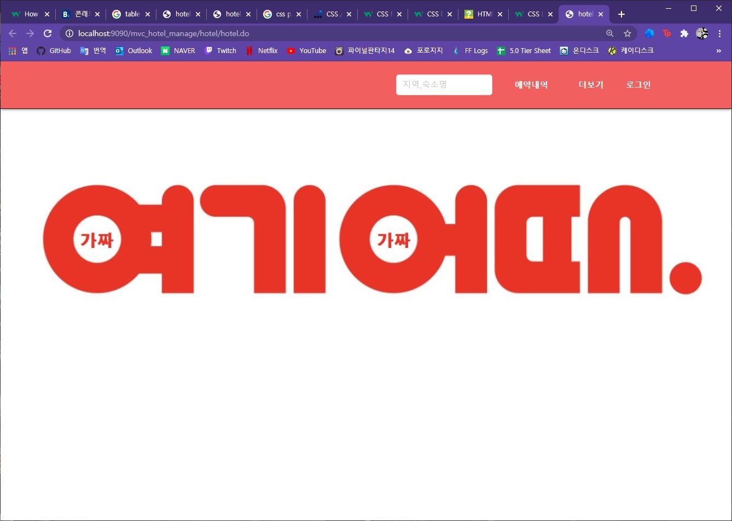
메인 페이지

Slide 4
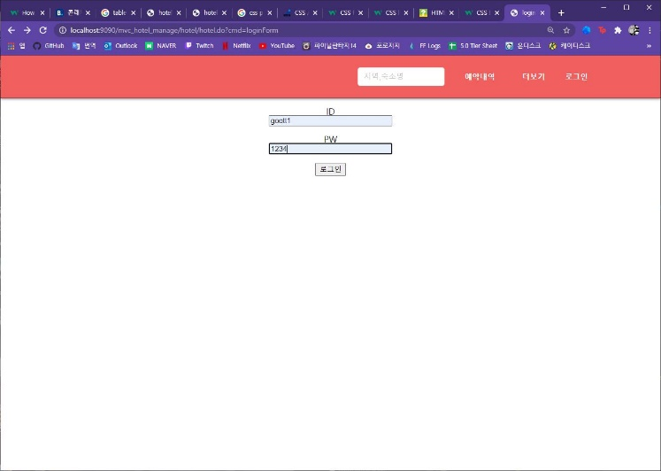
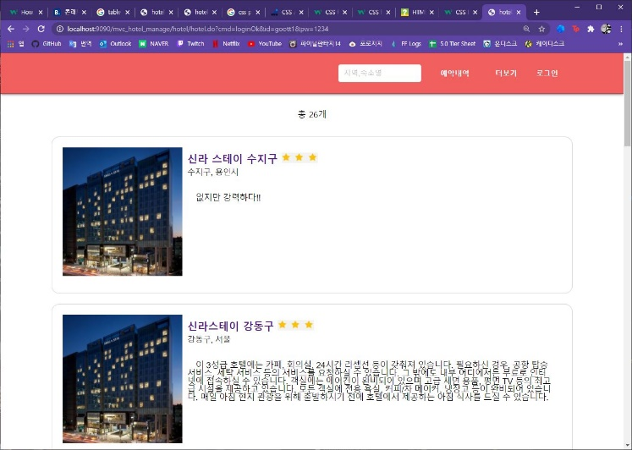
관리자 로그인
DB에서 관리자에 따라 소유 호텔 리스트를 따로 가져온다.

Slide 5
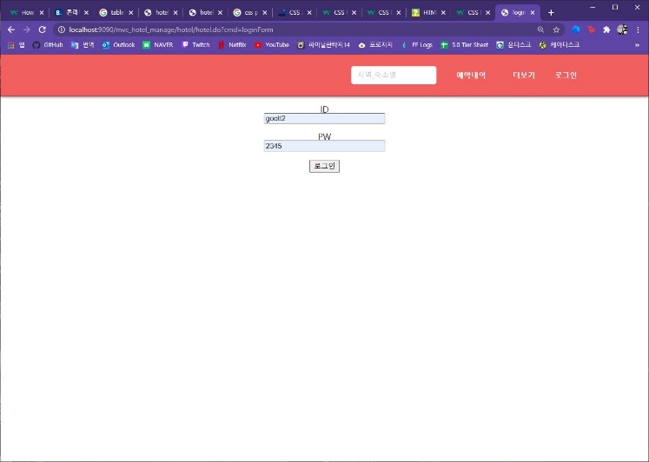
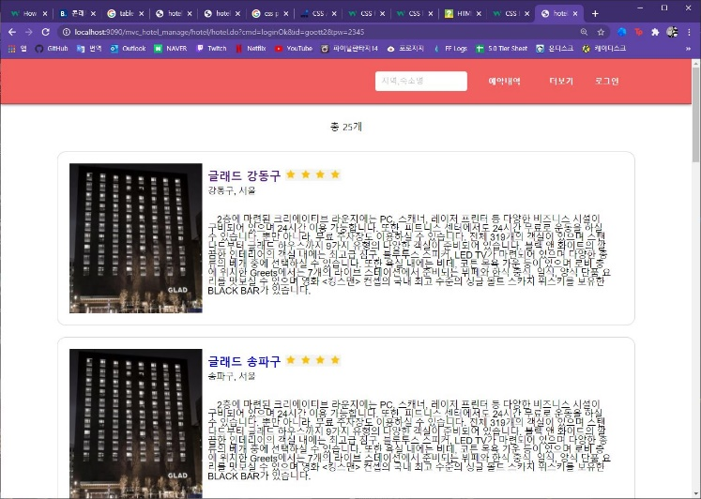
관리자 로그인
DB에서 관리자에 따라 소유 호텔 리스트를 따로 가져온다.

Slide 6
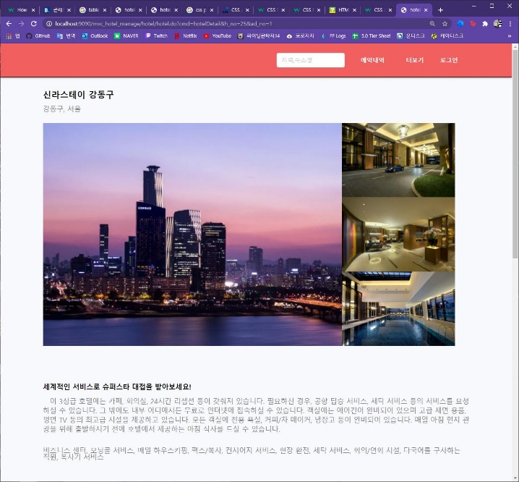

호텔 세부사항 페이지
DB에 관리자마다 다른 호텔 브랜드 세부사항 확인 가능
호텔의 설명과 주요시설 외의 사진과 방정보 등은 고정, 이후 DB추가 필요

Slide 7
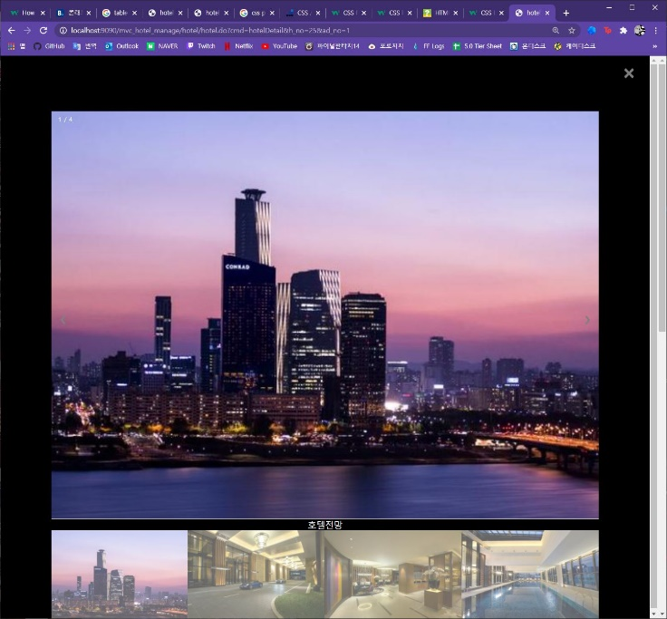
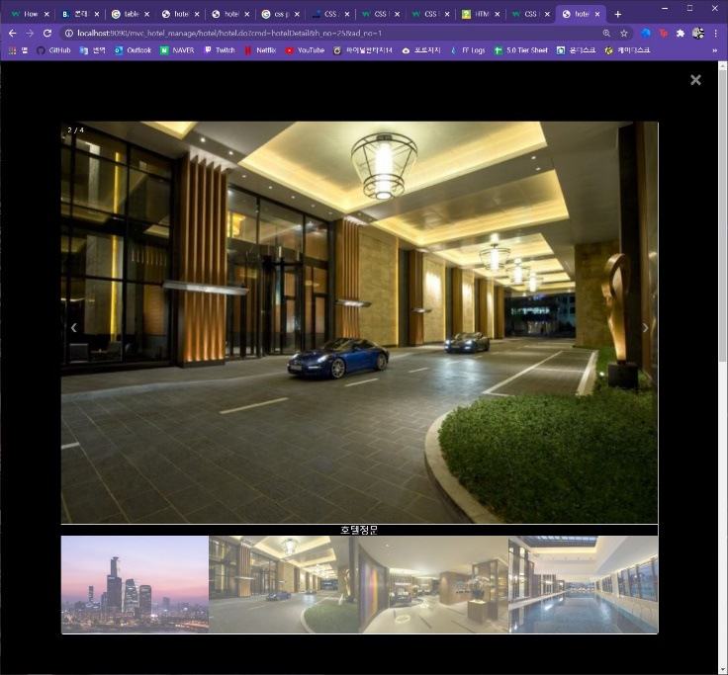
호텔 세부사항 페이지
호텔의 세부사항 사진은 LightBox로 볼 수 있도록 처리하였다.

Slide 8
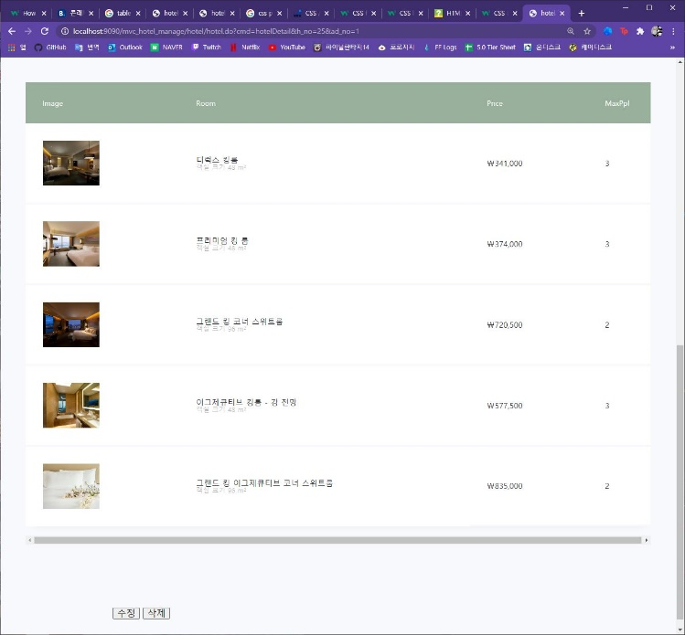
호텔 세부사항 페이지
밑에는 추후에 추가해야될 RoomOfHotel의 더미 데이터 테이블
호텔 정보 수정과 삭제 가능한 버튼이 있음

Slide 9

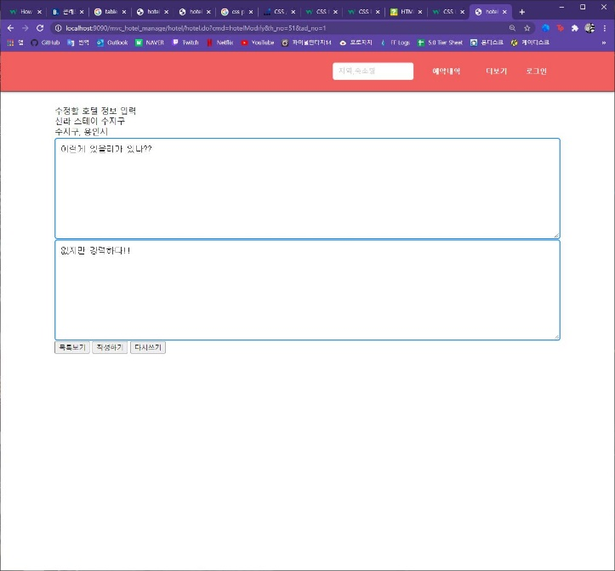
호텔 세부사항 수정
수정 전

Slide 10
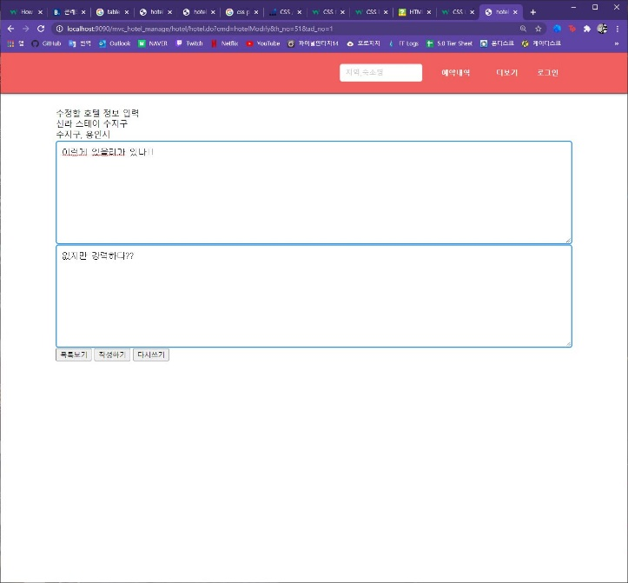

호텔 세부사항 수정
수정 후

Slide 11
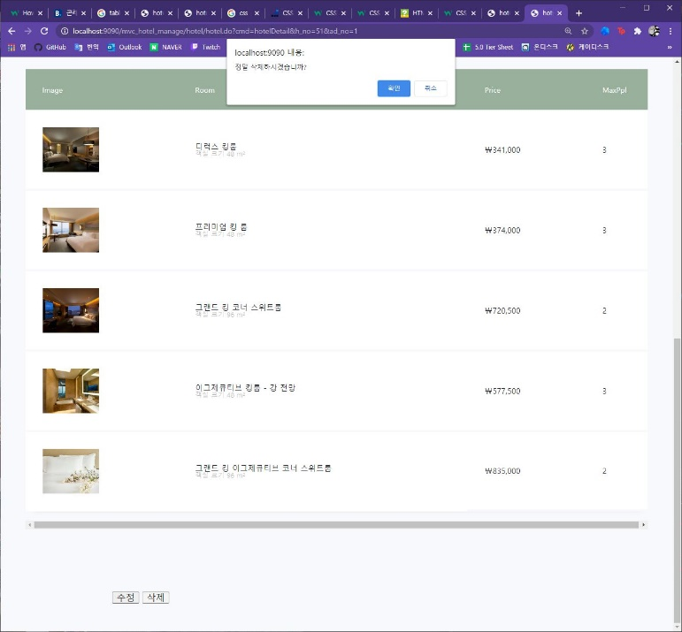
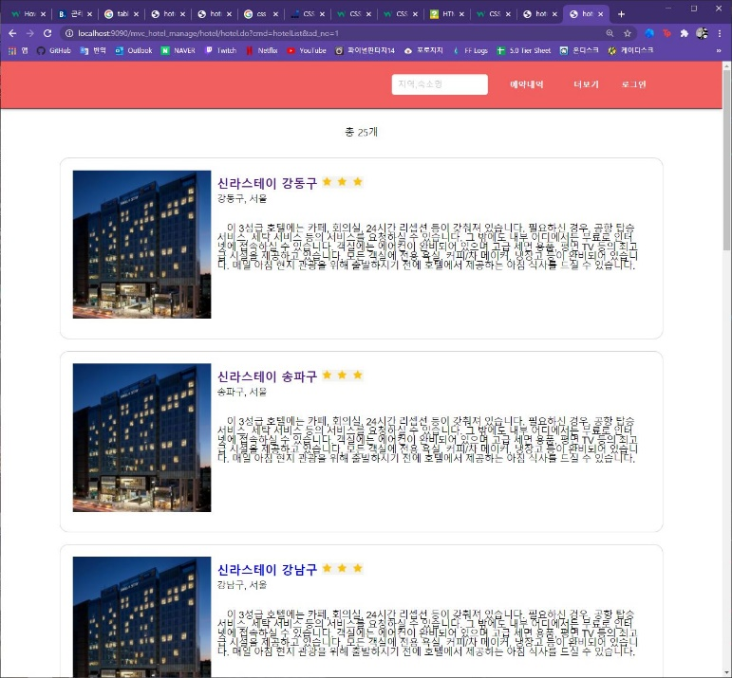
호텔 삭제
호텔 삭제 버튼을 누르면 삭제 여부를 물어본 후 확인을 누르면 삭제
수지구 호텔 삭제함

Slide 12
개선 사항
호텔의 CRUD만 되어있고 관리자와 방의 데이터는 더미데이터임, 추후 보완 필요
MVC 패턴의 흐름이 난잡함
로그인 시 세션을 사용하지 않음, 보안문제도 있음
src/connection/TestMain.java에서 관리자 추가하고 진행해야 함

Slide 13
Thank you

